Slide 1

Název školy: Základní škola a mateřská škola Domažlice , Msgre B. Staška 232, příspěvková organizace
Autor: Mgr. Jindřiška Šmídová
Název : VY_32_INOVACE_08_Seasons
Téma: Seasons
Číslo projektu: CZ.1.07/1.4.00/21.1437
Sada: Angličtina 7. ročník

Slide 2
Anotace
Ročník | 7. ročník
Druh materiálu | Prezentace pro interaktivní tabuli
Pomůcky | Sešit, psací potřeby
Cíl (inovace) | Procvičení a rozšíření slovní zásoby
Metodické pokyny | Žáci se seznámí s novou slovní zásobou, kterou si zapíší do slovníčků. Na příští hodinu si připraví povídání o jednom ročním období.

Slide 3
Přiřaď následující pojmy
Jaro
Léto
Podzim
Zima
Winter
Spring
Summer
Autumn

Slide 4
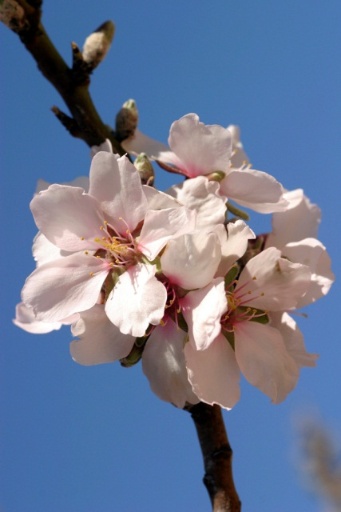
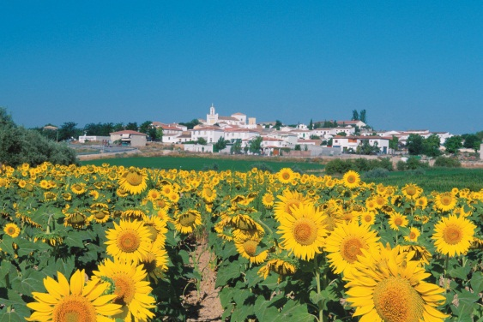
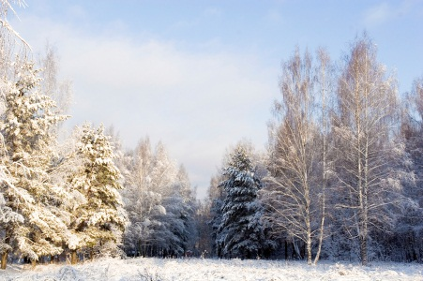
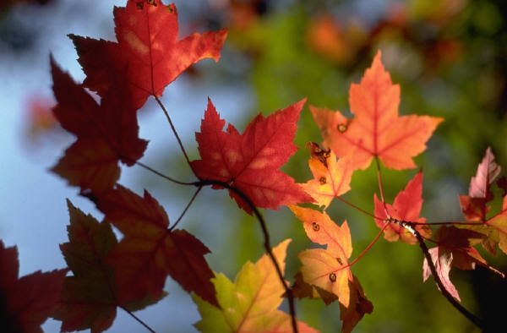
Přečti si a opiš tato slovíčka do slovníčku
Season – roční doba,období
Spring – jaro
Summer – léto
Autumn – podzim
Winter – zima

Slide 5

Přečti si a opiš tato slovíčka do slovníčku
Warm – teplo, teplý
Cold – chladno
Wind – vítr
Rain – déšť
Dark – tma, soumrak
Cloud - mrak

Slide 6
Za použití slovní zásoby, kterou jste se dnes naučili, doplňte následující věty
Winter is ____________.
We have four _________ .
In__________ is everything green.
Tom and Lucy like warm _________.
summer spring
seasons cold

Slide 7
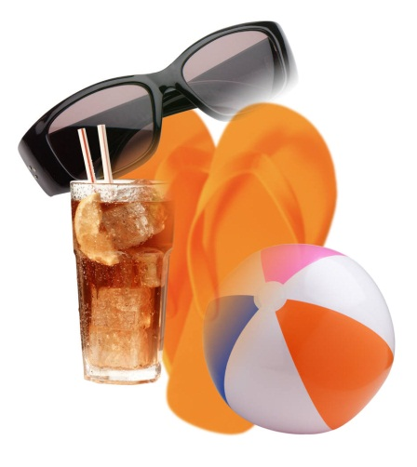
Rozděl měsíce k jednotlivým ročním obdobím
Spring
Summer
Autumn
Winter
December
January
September
June
October
February
November
August
March
May
July
April

Slide 8
Citace
1.Ilustrace : www. office. microsoft.com

